Slide 1
Evaluación de los Aportes del Canon Minero en la Ejecución de las Políticas Públicas: El Caso peruano 2013-2023
Carlos M. Adrianzen Cabrera
Facultad de Economía de la Universidad Peruana de Ciencias Aplicadas
Septiembre del 2024

Slide 2
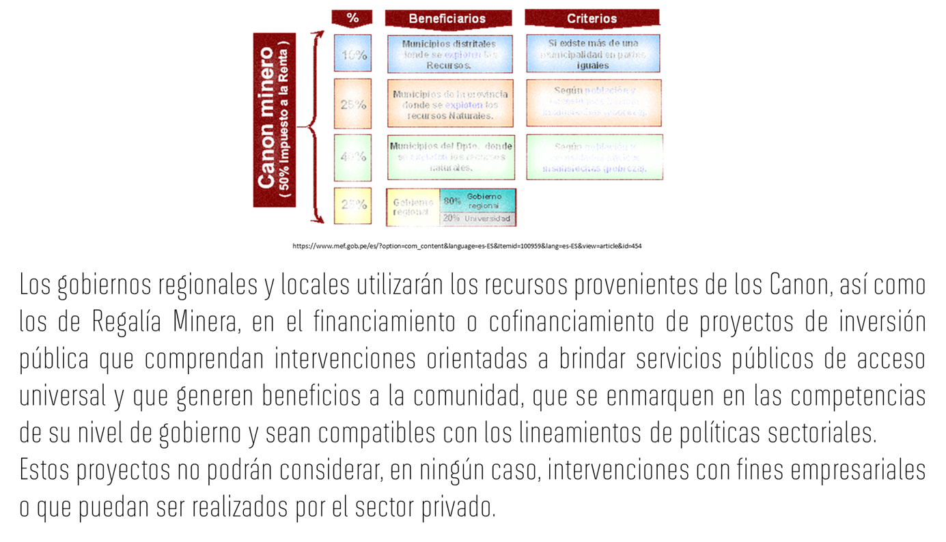

Slide 3
Introducción a la Materia
El Origen Político del Canon.
El Longevo Problema Fiscal Nacional.
La Torta Congelada.
La Ampliación del Canon (como una anti-reforma)
El Declive de la Gobernanza estatal peruana.
Las rampantes Corrupción e Ineficacia burocrática post 2011.
Fácil de Introducir, difícil de optimizar.

Slide 4
La Macroeconomía
Lo Institucional
Las Cifras
Los Aportes
Los Resultados

Slide 5
La Macroeconomía Peruana Tendencias & Estado Actual

Slide 6
Peculiaridades Fiscales 1970-2023 El Fondo del Asunto

Slide 7
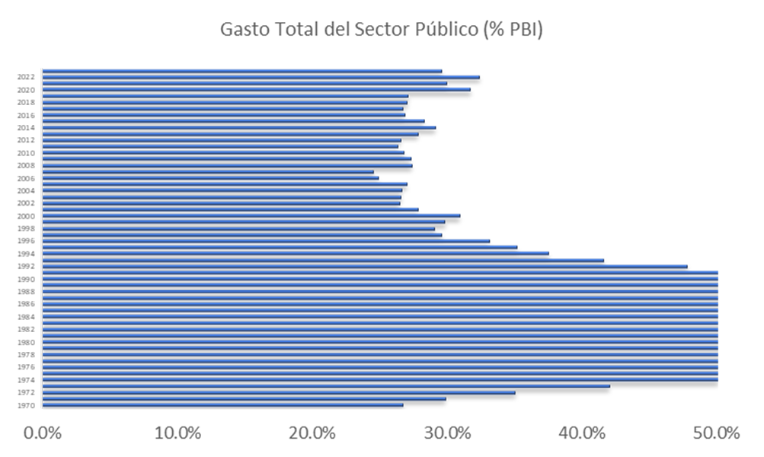
Figura Número 1 El Tamaño de la Torta
Fuentes: www.mef.Gob.pe; www.mem.Gob.pe; www.bcrp.Gob.pe; www.wolrdbank.org; Elaboración propia

Slide 8
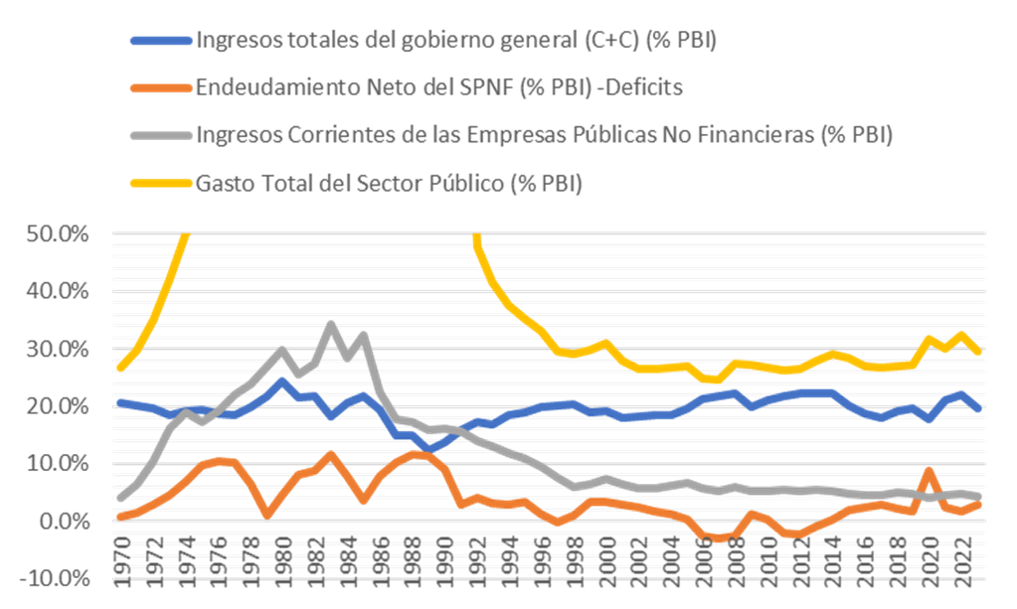
Figura Número 2 Las Fuentes del Gasto Estatal Peruano
Fuentes: www.mef.Gob.pe; www.mem.Gob.pe; www.bcrp.Gob.pe; www.wolrdbank.org; Elaboración propia

Slide 9
Figura Número 3 La Línea de los Ingresos del Gobierno
Fuentes: www.mef.Gob.pe; www.mem.Gob.pe; www.bcrp.Gob.pe; www.wolrdbank.org; Elaboración propia

Slide 10
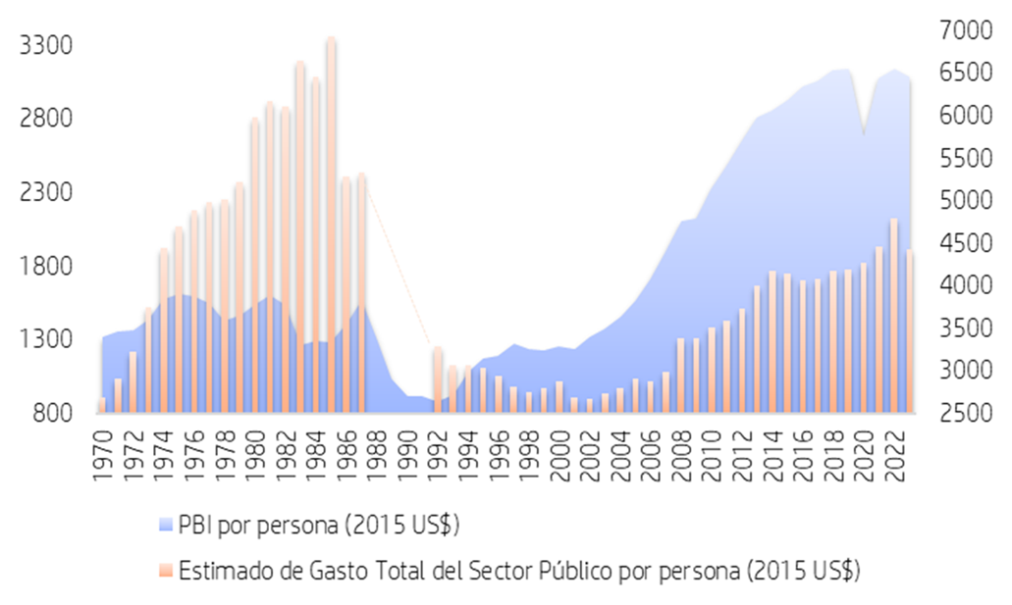
Figura Número 4 Más Gasto, Más Pequeños I
Fuentes: www.mef.Gob.pe; www.mem.Gob.pe; www.bcrp.Gob.pe; www.wolrdbank.org; Elaboración propia

Slide 11
Figura Número 5 Más Gasto, Más Pequeños II
Fuentes: www.mef.Gob.pe; www.mem.Gob.pe; www.bcrp.Gob.pe; www.wolrdbank.org; Elaboración propia

Slide 12
Figura Número 6 El Déficit Inflacionario
Fuentes: www.mef.Gob.pe; www.mem.Gob.pe; www.bcrp.Gob.pe; www.wolrdbank.org; Elaboración propia

Slide 13
Sobre la Actual Coyuntura Nacional Cómo reactivar el Milagro peruano

Slide 14
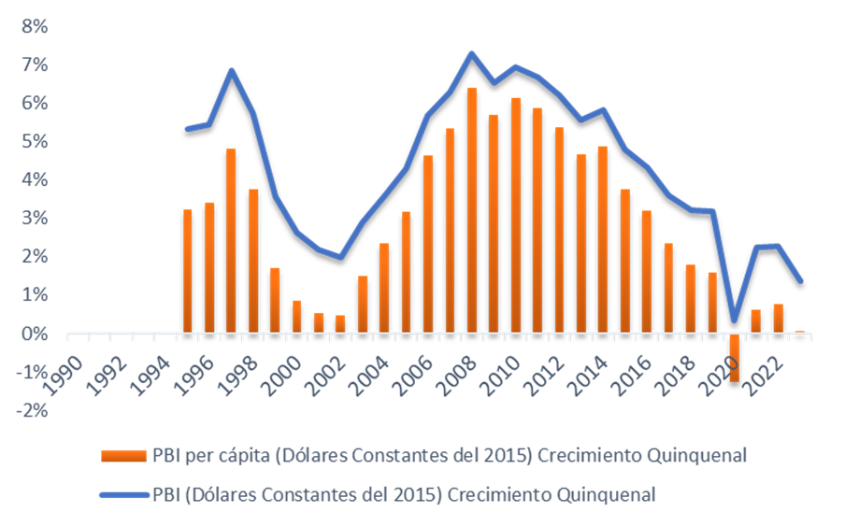
Figura Número 7 Las Reformas y las Anti-Reformas
Fuentes: www.mef.Gob.pe; www.mem.Gob.pe; www.bcrp.Gob.pe; www.wolrdbank.org; Elaboración propia

Slide 15
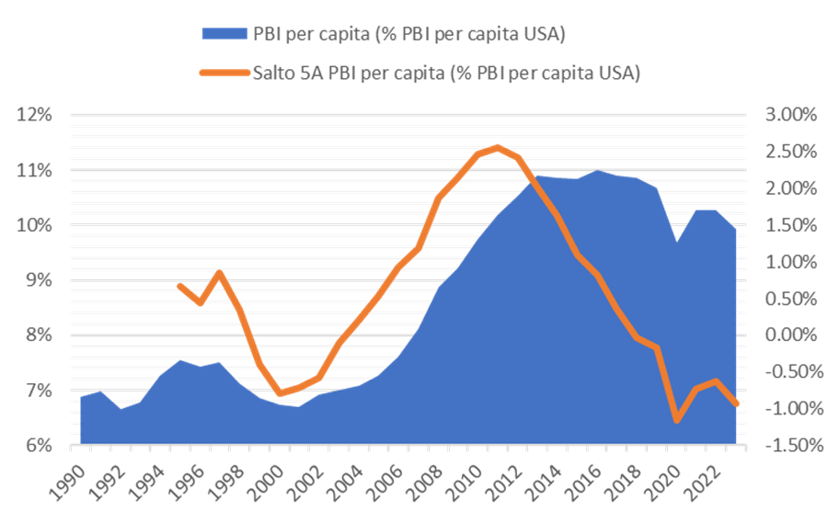
Figura Número 8 En Busca del Tiempo Perdido
Fuentes: www.mef.Gob.pe; www.mem.Gob.pe; www.bcrp.Gob.pe; www.wolrdbank.org; Elaboración propia

Slide 16
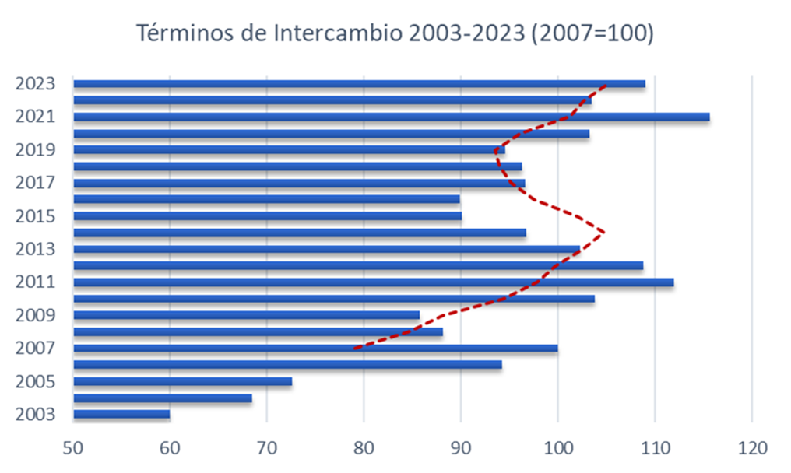
Figura Número 9 Con Vientos de Cola (por Aprovechar)
Fuentes: www.mef.Gob.pe; www.mem.Gob.pe; www.bcrp.Gob.pe; www.wolrdbank.org; Elaboración propia

Slide 17
Figura Número 10 El Reto Pendiente
Fuentes: www.mef.Gob.pe; www.mem.Gob.pe; www.bcrp.Gob.pe; www.wolrdbank.org; Elaboración propia

Slide 18
La Otra Cara de la Moneda Buenos precios externos y Cambio de Rumbo

Slide 19
Figura Número11 Tiempos de Desahorro
Fuentes: www.mef.Gob.pe; www.mem.Gob.pe; www.bcrp.Gob.pe; www.wolrdbank.org; Elaboración propia

Slide 20
Figura Número 12 En Tono Pasivo (el modo poshumalista)
Fuentes: www.mef.Gob.pe; www.mem.Gob.pe; www.bcrp.Gob.pe; www.wolrdbank.org; Elaboración propia

Slide 21
Figura Número13 La Importancia de los Auges Mineros
Fuentes: www.mef.Gob.pe; www.mem.Gob.pe; www.bcrp.Gob.pe; www.wolrdbank.org; Elaboración propia

Slide 22
El Deterioro Institucional Post Noventas La Gobernanza Estatal peruana

Slide 23
Figura Número 14 Las Comparaciones Descubren I
Fuentes: www.mef.Gob.pe; www.mem.Gob.pe; www.bcrp.Gob.pe; www.wolrdbank.org; Elaboración propia

Slide 24
Figura Número 15 Corrupción e Ideología
Fuentes: www.mef.Gob.pe; www.mem.Gob.pe; www.bcrp.Gob.pe; www.wolrdbank.org; Elaboración propia

Slide 25
Figura Número 16 Efectividad y Cumplimiento
Fuentes: www.mef.Gob.pe; www.mem.Gob.pe; www.bcrp.Gob.pe; www.wolrdbank.org; Elaboración propia

Slide 26
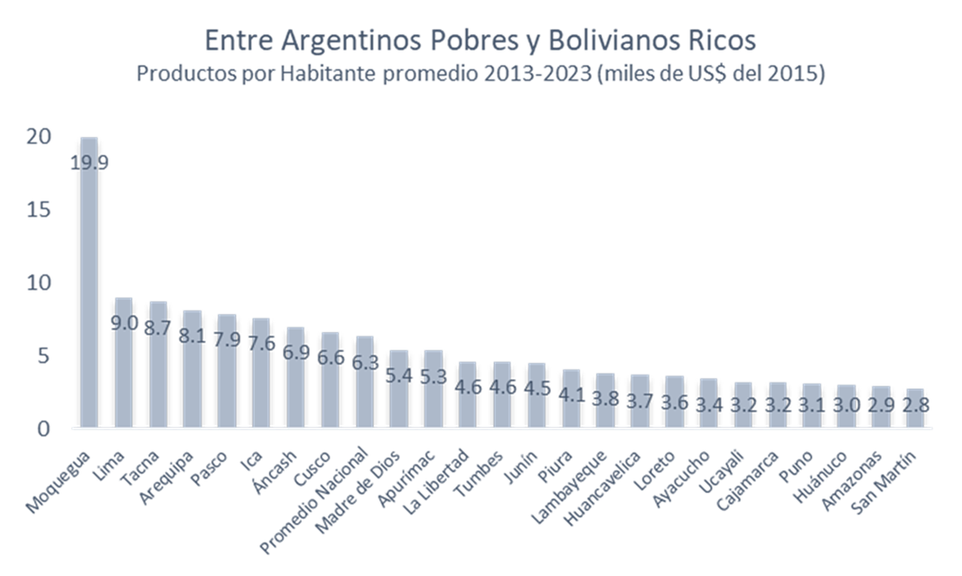
Figura Número 17 Las Diferencias Departamentales: Los Mundos del Virreinato Intactos
Fuentes: www.mef.Gob.pe; www.mem.Gob.pe; www.bcrp.Gob.pe; www.wolrdbank.org; Elaboración propia

Slide 27
Figura Número 18 Ineficacia y Tolerancia Ideológica
Fuentes: www.mef.Gob.pe; www.mem.Gob.pe; www.bcrp.Gob.pe; www.wolrdbank.org; Elaboración propia

Slide 28
Figura Número 19 Regulación e Incumplimiento
Fuentes: www.mef.Gob.pe; www.mem.Gob.pe; www.bcrp.Gob.pe; www.wolrdbank.org; Elaboración propia

Slide 29
Figura Número 20 Participación & Corrupción Burocrática
Fuentes: www.mef.Gob.pe; www.mem.Gob.pe; www.bcrp.Gob.pe; www.wolrdbank.org; Elaboración propia

Slide 30
Figura Número 21 Las Diferencias Departamentales: Los Mundos del Virreinato Intactos
Fuentes: www.mef.Gob.pe; www.mem.Gob.pe; www.bcrp.Gob.pe; www.wolrdbank.org; Elaboración propia

Slide 31
Las Cifras del Canon 2013-2023 Hechos Estilizados Recientes

Slide 32
La Escala del Canon

Slide 33
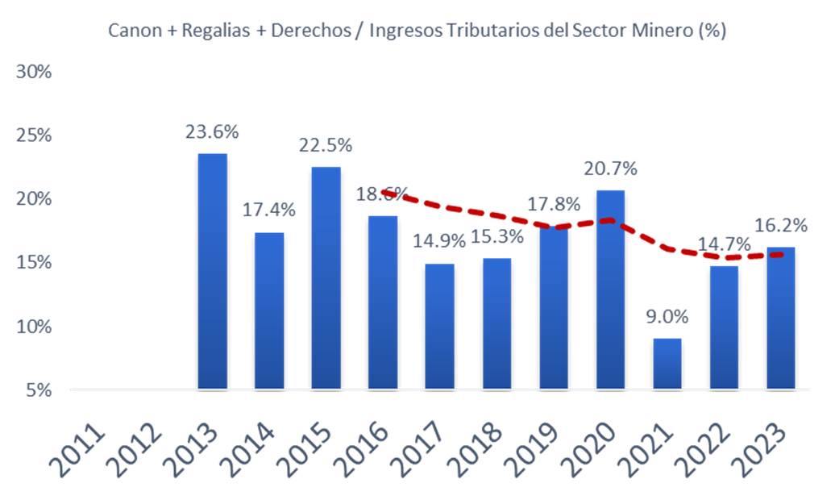
Figura Número 22 Grosso Modo: Un Quinto
Fuentes: www.mef.Gob.pe; www.mem.Gob.pe; www.bcrp.Gob.pe; www.wolrdbank.org; Elaboración propia

Slide 34
Figura Número 23 Todo Sube
Cifras en Millones de US$ dólares corrientes
Fuentes: www.mef.Gob.pe; www.mem.Gob.pe; www.bcrp.Gob.pe; www.wolrdbank.org; Elaboración propia

Slide 35
Figura Número 24 Miles de Millones en una Década
Fuentes: www.mef.Gob.pe; www.mem.Gob.pe; www.bcrp.Gob.pe; www.wolrdbank.org; Elaboración propia

Slide 36
Los Beneficiarios Directos Áreas de Trabajo Futuro I

Slide 37
Figura Número 25 Auge Relativamente Reciente 2003+
Fuentes: www.mef.Gob.pe; www.mem.Gob.pe; www.bcrp.Gob.pe; www.wolrdbank.org; Elaboración propia

Slide 38
Figura Número 26 Se Gasta Casi todo lo Asignado
Fuentes: www.mef.Gob.pe; www.mem.Gob.pe; www.bcrp.Gob.pe; www.wolrdbank.org; Elaboración propia

Slide 39
Figura Número 27 La Concentración Canónica I
Cifras en Millones de US$ dólares corrientes
Fuentes: www.mef.Gob.pe; www.mem.Gob.pe; www.bcrp.Gob.pe; www.wolrdbank.org; Elaboración propia

Slide 40
Figura Número 28 La Concentración Canónica II
Cifras en Millones de US$ dólares corrientes
Fuentes: www.mef.Gob.pe; www.mem.Gob.pe; www.bcrp.Gob.pe; www.wolrdbank.org; Elaboración propia

Slide 41
Figura Número 29 La Concentración Canónica III
Cifras en Millones de US$ dólares corrientes
Fuentes: www.mef.Gob.pe; www.mem.Gob.pe; www.bcrp.Gob.pe; www.wolrdbank.org; Elaboración propia

Slide 42
Figura Número 30 La Concentración Consolidada
Cifras en Millones de US$ dólares corrientes
Fuentes: www.mef.Gob.pe; www.mem.Gob.pe; www.bcrp.Gob.pe; www.wolrdbank.org; Elaboración propia

Slide 43
Evaluación de los Aportes Hechos versus Creencias

Slide 44
Figura Número 31 Nunca Fueron Los Precios Externos
Fuentes: www.mef.Gob.pe; www.mem.Gob.pe; www.bcrp.Gob.pe; www.wolrdbank.org; Elaboración propia

Slide 45
Los Impactos del Canon Áreas de Trabajo Futuro II

Slide 46
Figura Número 32 Correlaciones Extrañas I
Fuentes: www.mef.Gob.pe; www.mem.Gob.pe; www.bcrp.Gob.pe; www.wolrdbank.org; Elaboración propia

Slide 47
Figura Número 33 Correlaciones Extrañas II
Fuentes: www.mef.Gob.pe; www.mem.Gob.pe; www.bcrp.Gob.pe; www.wolrdbank.org; Elaboración propia

Slide 48
Figura Número 34 Ni siquiera en los Departamentos Receptores I
Fuentes: www.mef.Gob.pe; www.mem.Gob.pe; www.bcrp.Gob.pe; www.wolrdbank.org; Elaboración propia

Slide 49
Figura Número 35 Ni siquiera en los Receptores II
Fuentes: www.mef.Gob.pe; www.mem.Gob.pe; www.bcrp.Gob.pe; www.wolrdbank.org; Elaboración propia

Slide 50
El Canon Minero en la Ejecución de las Políticas Públicas
Política Pública = Política Fiscal, sin austeridad.
El Sueño de la Efectividad de las Políticas Públicas.
La Escala de Asignación es creciente; sus resultados, invisibles.
Es necesario limitar/transparentar el uso departamentalmente demagógico de los recursos.
La Herencia del deterioro de las prácticas de Gobernanza. En las zonas pobres, deterioradas institucionalmente, ésta resultaría profundizada; complicando –ceteris paribus- el tránsito hacia un uso más racional de los recursos por Canon, Regalías y Derechos.

Slide 51
CMAC Muchas Gracias

